Slide 1
にちようさはんじ
Vol.17
〜「支援」は誰のため？〜

Slide 2
自己紹介 汐中 義樹（しおなか よしき）
株式会社レオウィズ 代表取締役
公認心理師／中小企業診断士
広島市出身
千葉大学教育学部卒業 千葉大学大学院教育学研究科 修士号（教育学）
大学院修了後、教育現場へ。
障害のある児童・生徒の自立指導、教員の指導力向上研修の講師、地域の学校コンサルテーションなどを務めた後、独立。
“眠れる獅子（レオ）を呼び起こす”をコンセプトに、障害学とボジティブ心理学を掛け合わせ、障害者活躍や組織のインクルージョンを支援。
「DE＆I」「障害理解」「支援員・指導者育成」研修、障害のある方の採用・定着のコンサルティングを提供している。
家族：妻（美容室経営）、二女、猫
書籍：「障害のある方と共に働く」（2023年9月刊行予定）

Slide 3
本日のメニュー
導入：前回の復習
本論：「支援」とは？？
結び：今日の学び

Slide 4
導入 前回の復習

Slide 5
わかったこと
感謝が集団内で「共有」「蓄積」が起きる可能性を確認
個人、職場レベル両方の、感謝と情緒的コミットメントに正の関係
→集合的感謝は個人の枠を超えて、職場全体の良好な人間関係やまとまりを促す
性別ダイバーシティが高い職場で、集合的感謝が情緒的コミットメントに与える効果が顕著
→下位集団が顕在化しやすい高ダイバーシティ職場において感謝のコミュニケーションの充実が情緒的コミットメントを左右する
感謝という日常的なコミュニケーションの工夫が、円滑な職場運営、
殊にダイバーシティという現代的な課題への取り組みに役立ちうる

Slide 6
本論 「支援」とは

Slide 7
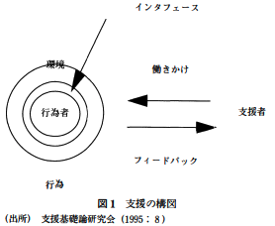
支援とは
他者の意図を持った行為に対する働きかけであり、その意図を理解し、その行為の質の改善、維持あるいは行為の達成を目指すもの
（支援基礎論研究会,1995）

Slide 8
支援の特徴
A)意図的である
▷相手の行動をよりよくするための、意図した手助け・行為
B)二次的である
▷相手がやっていること（一次的）に付け加える（二次的）行為
C)知識に依存する
▷支援者／被支援者の知識や経験によって支援の巧みさ、稚拙さが分かれる

Slide 9
支援の失敗
a)受容の問題
▷何らかの理由で実践者に受容されない
b)評価の問題
▷支援によって何がどのくらい変化すればいいか、評価方法がない
c)効果のフィードバックの問題
▷約束された効果がなかなか現れない
d)効果の消滅の問題
▷最初は効果があったが、時間の経過と共に劣化する
e)副作用の問題
▷効果の一方で、望ましくない副次的効果が発生する
(小橋,1988)

Slide 10
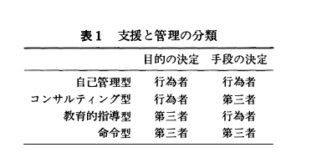
支援者は、被支援者の意図や目的を理解し、支援するという意図をもって、知識に裏付けられた支援を行う
被支援者が目的や手段を明確にすることを助けることも重要

Slide 11
自分の失敗談
・「やりたいこと」を無視する
・「やりたくないこと」を強要する
・「やれること」を強奪する
・「やれないこと」を代行する
自己決定の手助け＝支援
他己決定の押付け≠支援

Slide 12
よしきのきづき
「支援を要する状況か」を考えることが支援のスタート
相手がやりたいこと、やっていること（目的、手段）を窺う
余計なお世話になってないか、立ち止まる

